Slide 1
Сетевые модели
Цель: освоение навыков решения задач на основе методов сетевого планирования.
Задачи:
изучение теоретических основ;
освоение навыков построения сетевого графика.

Slide 2
План лекции
Основные понятия;
Комплекс операций проекта разработки web-приложения WSP;
Нумерация событий комплекса операций проекта WSP;
Построение сетевого графика.

Slide 3
Сетевые модели
Комплекс операций проекта разработки web-приложения WSP
Код операции | Наименование операции | Предшествую-щие операции | Продол-житель-ность операции (дни)
I. АНАЛИЗ
Z1 | Системный анализ |  | 15
Z2 | Анализ требований | Z1 | 20
II. ПРОЕКТИРОВАНИЕ
Z3 | Проектирование базы данных | Z2, Z15, Z17 | 10
Z4 | Проектирование классов | Z2, Z17 | 20
Z5 | Проектирование интерфейсов пользователей | Z15, Z17 | 5

Slide 4
III. КОДИРОВАНИЕ
Z6 | Кодирование интерфейсов пользователей | Z4, Z5, Z16, Z17 | 15
Z7 | Кодирование процедур СУБД | Z3, Z4, Z15, Z17 | 15
Z8 | Кодирование классов | Z3, Z4, Z15, Z17 | 30
IV. ТЕСТИРОВАНИЕ
Z9 | Функциональное тестирование | Z6, Z7, Z8, Z18 | 30
Z10 | Структурное тестирование | Z6, Z7, Z8, Z18 | 25

Slide 5
V. ВНЕДРЕНИЕ
Z11 | Разработка документации | Z6, Z7, Z8, Z9 | 10
Z12 | Обучение пользователей | Z9, Z11 | 20
Z13 | Испытание | Z9,Z10,Z11,Z12 | 60
Z14 | Завершение работ | Z13 | 5
VI. ДОПОЛНИТЕЛЬНЫЕ РАБОТЫ
Z15 | Установка СУБД | Z1 | 3
Z16 | Установка web-сервера | Z1 | 3
Z17 | Установка инструментария | Z1 | 3
Z18 | Подготовка полигона | Z1 | 4

Slide 6
Нумерация событий комплекса операций проекта WSP
Начальное событие | Код операции | Предшествующие операции | Конечное событие
0 | Z1 |  | 1
2 | Z2 | Z1 | 3
4 | Z3 | Z2, Z15, Z17 | 5
6 | Z4 | Z2, Z17 | 7
8 | Z5 | Z15, Z17 | 9
10 | Z6 | Z4, Z5, Z16, Z17 | 11
12 | Z7 | Z3, Z4, Z15, Z17 | 13
14 | Z8 | Z3, Z4, Z15, Z17 | 15
16 | Z9 | Z6, Z7, Z8, Z18 | 17

Slide 7
18 | Z10 | Z6, Z7, Z8, Z18 | 19
20 | Z11 | Z6, Z7, Z8, Z9 | 21
22 | Z12 | Z9, Z11 | 23
24 | Z13 | Z9, Z10, Z11, Z12 | 25
26 | Z14 | Z13 | 27
28 | Z15 | Z1 | 29
30 | Z16 | Z1 | 31
32 | Z17 | Z1 | 33
34 | Z18 | Z1 | 35

Slide 8
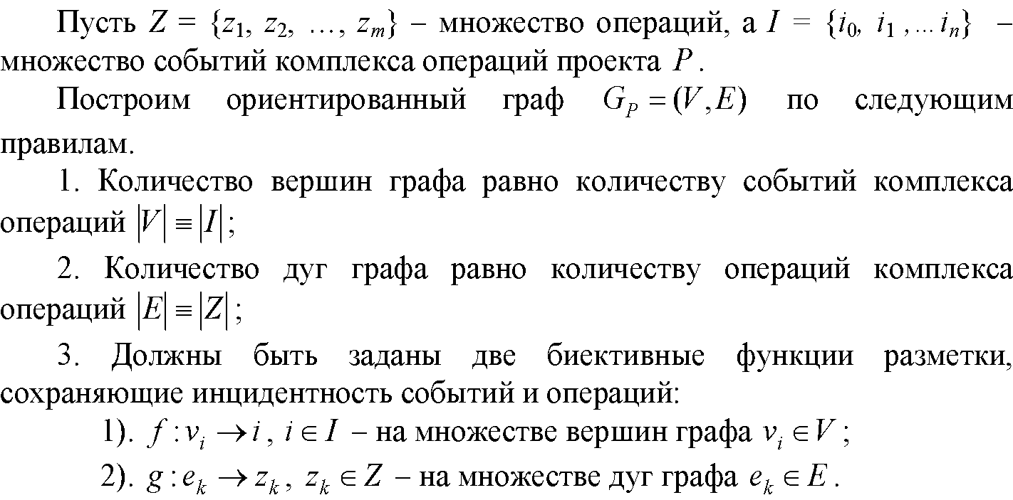
2. ПОСТРОЕНИЕ СЕТЕВОГО ГРАФИКА

Slide 9
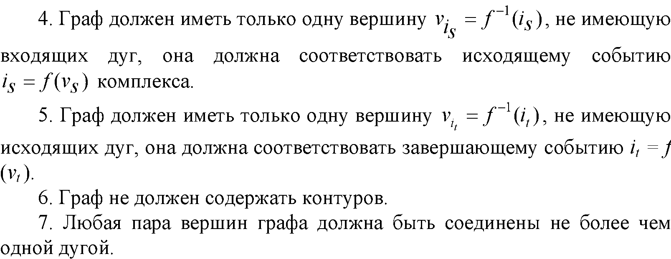
a

Slide 10
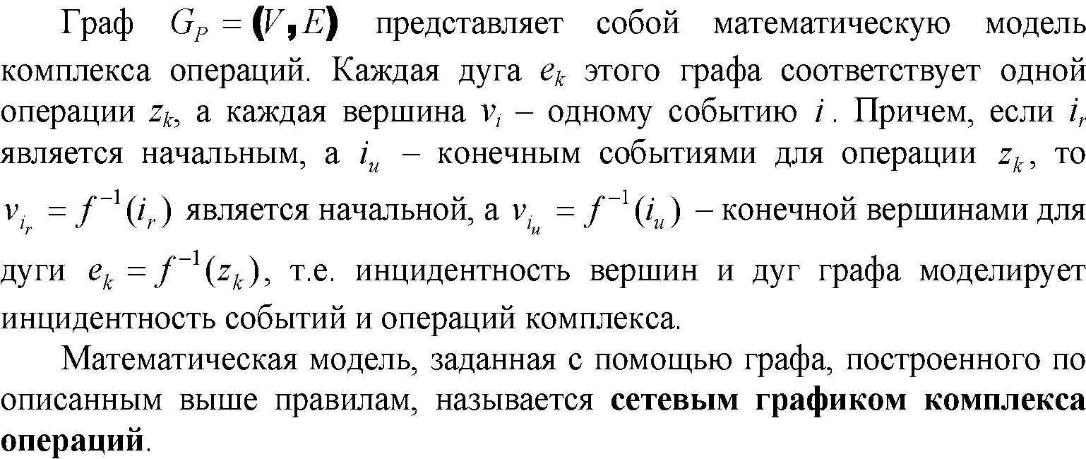

Slide 11
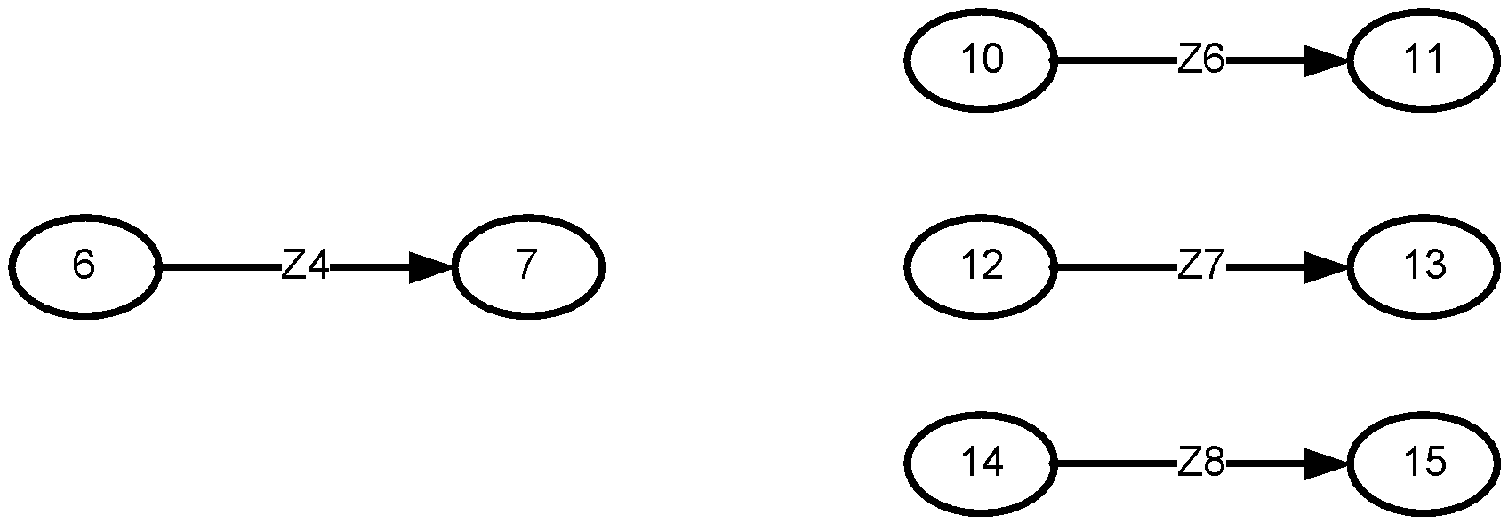

Slide 12
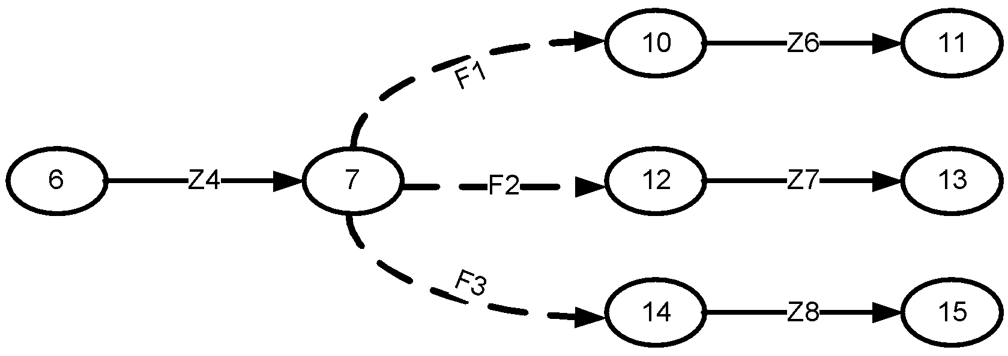

Slide 13
